Slide 1
PIKACHU実験に用いる 結晶内バックグラウンドの評価
2023/3/17 TCHoU 素粒子ワークショップ 筑波大学 髙橋光太郎

Slide 2
目次
本研究の背景
¹⁶⁰Gdの2重β崩壊
Pikachu実験の現状
本研究のモチベーション・手法
Geant4 によるBGシュミレーション
Fittingによる結晶内不純物BGモデルの評価
PMT由来のBGイベントの評価
まとめ

Slide 3
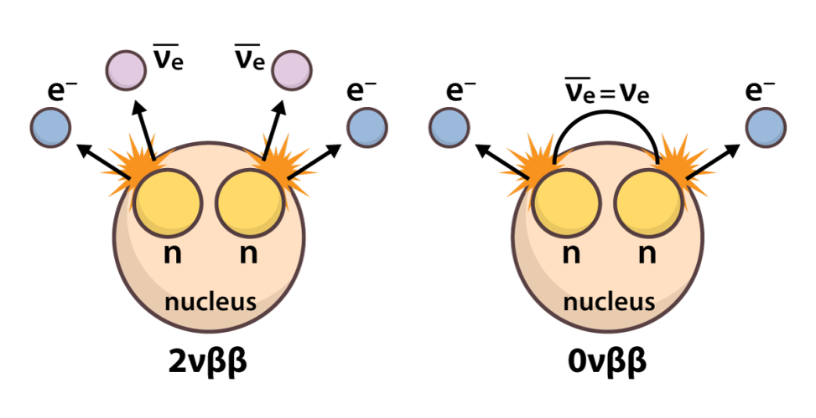
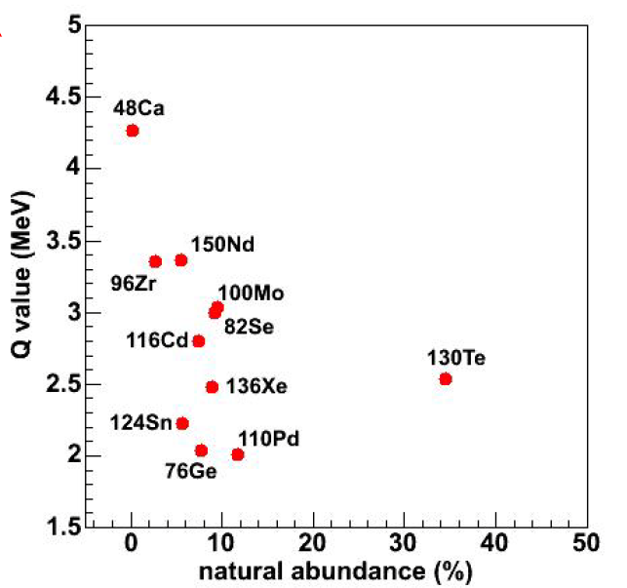
¹⁶⁰Gdの2重ベータ崩壊
2重ベータ崩壊(ββ)
特別な準位の安定同位体のみに許される最も稀な崩壊過程
2ν2β：標準模型の枠組みで生じる
0ν2β：νがマヨナラ性を持てば可能
¹⁶⁰Gd：2重β崩壊核の一つ
Q値：1730 keV
自然存在比：21.8%
0ν2β，2ν2βともに未発見
2ν2β : 2つの理論モデルが約1桁異なる半減期を予想
$T_{1/2}^{2ν}$ ～ 6×10²¹ year [1]
$T_{1/2}^{2ν}$ ～ 8×10²⁰ year [2]
https://higgstan.com/double-beta-decay/
コンプトン効果？
¹⁶⁰Gd
[1] J. G. Hirsch et al., Phys.Rev. C 66, 015502 (2002)
[2] N. Hinohara et al., Phys. Rev. C 105, 044314 (2022)

Slide 4
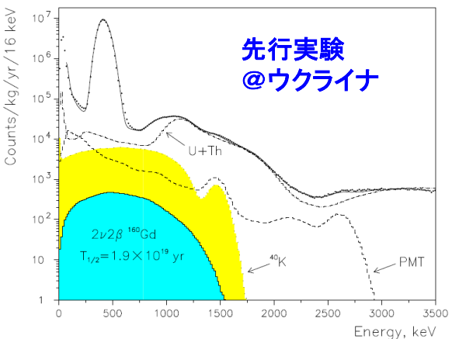
¹⁶⁰Gdの先行研究
[3] F.A.Danevich et al., Nucl. Phys. A, Vol. 694, Iss. 1–2, 2001, Pages 375-391
¹⁶⁰Gdのββ探索：ウクライナでの実験が世界一高感度[3]
検出器：GSOシンチレータ(2インチ)
発光量：約1万光子/MeV
U/Th系列不純物からのα線によるバックグラウンド(BG)の悪化
結晶のサイズ・BGレベルを改善 →感度を1桁高めることで2ν2βを発見の可能性がある ⇒PIKACHU実験
Pure Inorganic scintillator experiment in KAmioka for CHallenging Underground sciences
先行研究とPIKACHU実験の比較
Gd₃Ga₂Al₃O₁₂(Ce) (GAGG)結晶を用いた¹⁶⁰Gdの 2重ベータ崩壊(ββ)探索実験を行う
結晶の大型化・PSDによる低BG化で感度を1桁以上向上
 | ウクライナ | PIKACHU
検出器 (シンチレータ) | GSO | GAGG
¹⁶⁰Gdの量 | 100 g | 700 g（２結晶）
発光量 | 10,000 ph./MeV | 60,000 ph./MeV
データ取得日数 | 約2年 | 2-3年
主要BG | α線：(U/Th由来) γ線：(PMT由来) | PSDで一桁改善
半減期リミット | T^{0ν} > 2.3×10²¹ 年 T^{2ν} > 2.1×10¹⁹ 年 | 目標：BG一桁以上改善、2νββ発見
コンプトン効果？

Slide 5
Pikachu実験 : BG調査
2021年度に検出器をPOCOLON実験用シールド内 (神岡地下1000m)に設置してBG調査を行った ⇒Q値でのBGレベルが先行研究よりも1桁高い
U/Th系列の不純物によるもの
GAGG原料内の放射性不純物の評価を行った
酸化ガドリニウム(Gd₂O₃)
酸化ガリウム(Ga₂O₃)
酸化アルミニウム(Al₂O₃)
Gd₂O₃由来のU/ThによってBGレベルが高くなっている ⇒現在純化した材料を用いた新結晶を製造・評価中
GAGGの元素質量分布 | Gd | Ga | Al | O
Mass% in GAGG | 50.9 | 22.6 | 5.8 | 20.7
※：Ge検出器の90%信頼度 での上限値
Ratio2≡$\frac{ADC後半の積分値}{ADC積分値}$
測定結果における各イベントの分布
放射性不純物測定[mBq/kg] | Gd₂O₃ | Ga₂O₃ | Al₂O₃
²³⁸U-chain (²³⁸U) | 1750 ± 221 | < 69.17※ | 476 ± 43.5
²³⁸U-chain (²²⁶Ra) | < 4.55 | < 9.86※ | < 4.92※
²³⁵U-chain (²²⁷Ac) | 130 ± 40 | < 8.54※ | < 13.04※
²³²Th-chain (²²⁸Ra) | 270 ± 12 | < 10.76※ | 16.0 ± 24.4
²³²Th-chain (²²⁸Th) | 293 ± 10 | < 8※ | 54.6± 6.0
⁴⁰K | 84.8 ± 28.7 | < 76.7※ | < 96.5※
連続崩壊事象
連続崩壊事象の例(²¹²Bi-Po)
α線
β線
コンプトン効果？

Slide 6
本研究のモチベーション・手法
BG測定・原料測定から推察されるBG源
結晶内部不純物(U/Th系統，⁴⁰K)
PMT由来のBG(⁴⁰K・⁶⁰Co)[4][5]
BGレベルを定量的に評価したい ⇒Geant4によるPikachu実験のBGモデル構築・評価
BGレベル評価手法
Geant4によるBGスペクトルの再現
Fittingによるα線BGイベントのBGモデル作成：内部不純物量(U/Th系列)の決定
Fittingによるβ線BGイベントのBGモデル作成：内部不純物(⁴⁰K)，PMT由来のBG量の決定
[4] D.S.Akerib et al,NIM A Volume 703, 1 March 2013, 1-6
[5] K. Abe, K. Hiraide, K. Ichimura et al., for XMASS Collaboration NIM A Volume 922, 2019, 171–176

Slide 7
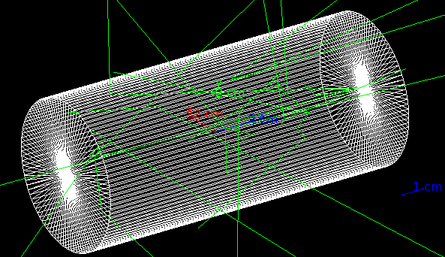
Geant4シミュレーション
Geant4[6] : モンテカルロ法による物質内の粒子の 飛跡シミュレーションツールキット
Geant4 を用いて検出器(GAGG結晶)での Energy Depositを求めた
Geant4モデルの計算条件
α, e⁺, e⁻, γで生じたEnergy Depositのみを計算
Energy Depositを計算
発光時の消光などは考慮していない
内部由来モデル・外部由来モデルを構築
内部由来：結晶内の不純物(U/Th系列，⁴⁰K)
外部由来：PMT由来のγ線(⁴⁰K，⁶⁰Co)
[6]Nuclear Instruments and Methods A 506 (2003) 250-303
サイズ [mm] | Φ65 , L 145
密度[g/cm³] | 6.63
質量[kg] | 3.19
Geant4によるGAGG シンチレータモデル(内部不純物)
コンプトン効果？

Slide 8
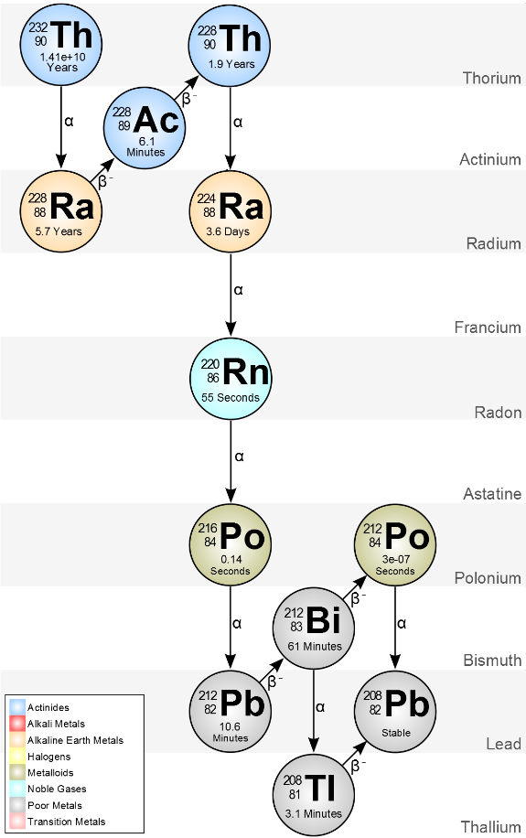
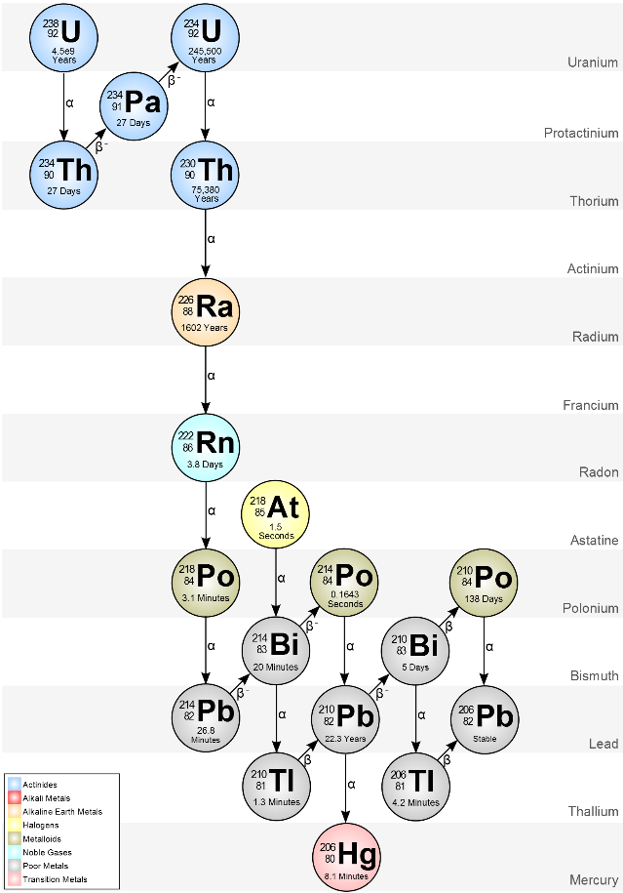
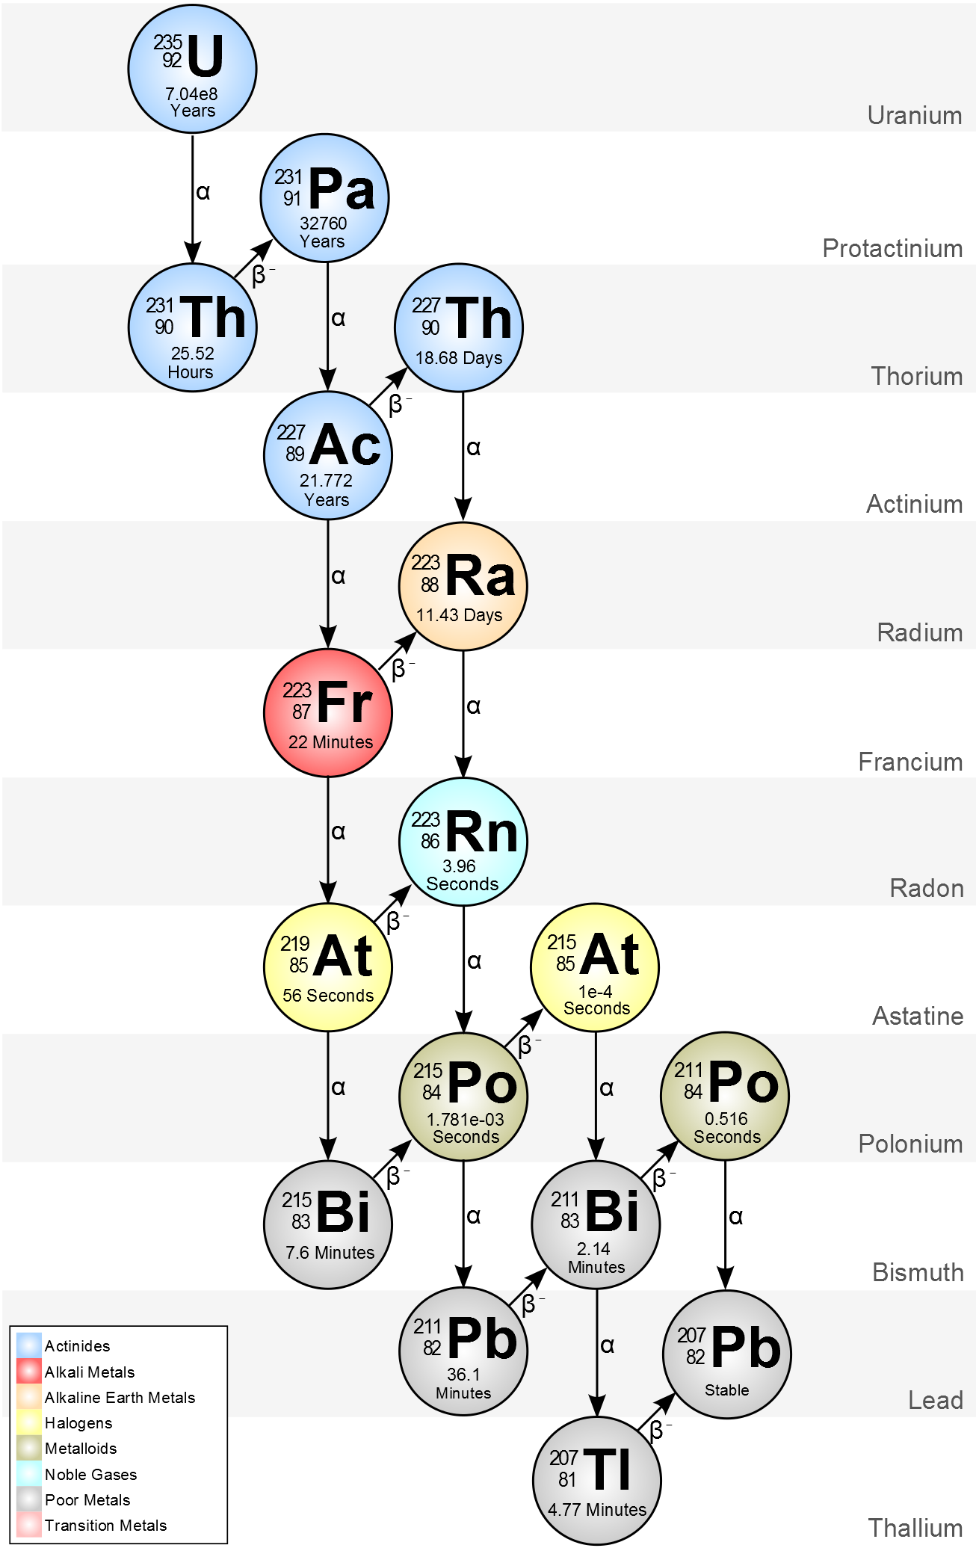
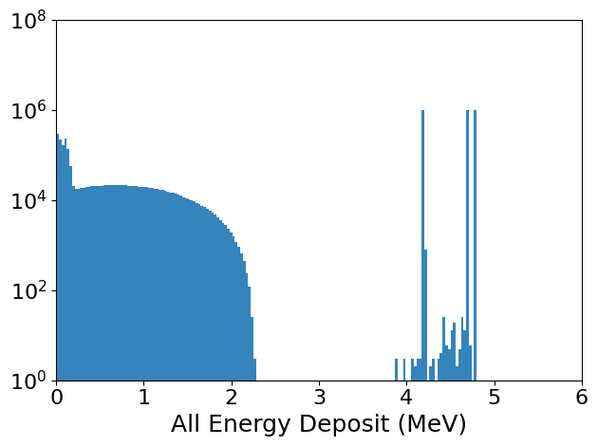
Geant4シミュレーション
不純物は放射平衡になっていると仮定
²³²Th，²³⁸U上流・中流・下流，²³⁵U上流・下流 ，⁴⁰K
²³⁴Uは半減期が長く²³⁸Uの5e-3%程度しか存在しない
不純物は体積に対して一様に存在する仮定
²³²Th系統
²³⁸U系統
²³⁵U系統
²³⁴U
上流
上流
上流
下流
²³⁸U上流のBGイベント(Geant4)
α線
中流
β線
コンプトン効果？
下流

Slide 9
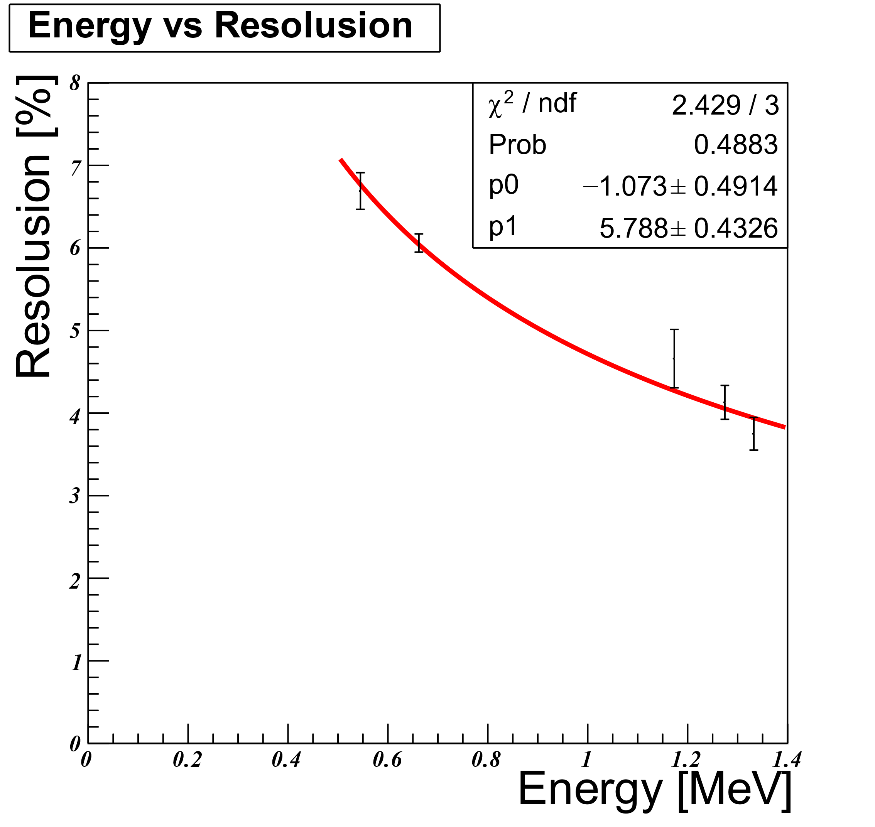
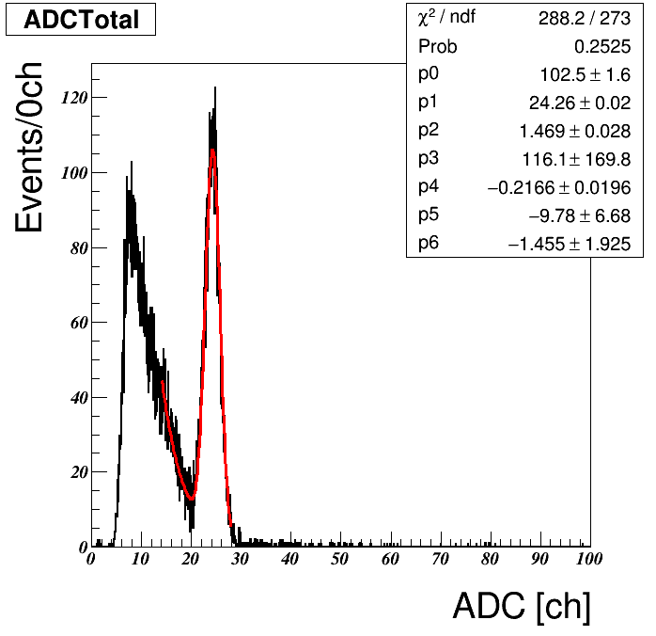
Geant4データ補正
Fittingデータ：Geant4での計算結果
分解能・消光が含まれていない ⇒神岡の測定結果を適応して再現
分解能：γ線源(¹³⁷Cs，²²Na, ⁶⁰Co)から求めた
消光補正： Geant4と測定結果をFittingして求めた
測定データFitting例
エネルギー分解能(神岡測定結果)
消光補正関数 (Geant4→測定結果)
¹³⁷Csでの応答スペクトル
(Briksの式より)
Geant4データ Fitting例
コンプトン効果？

Slide 10
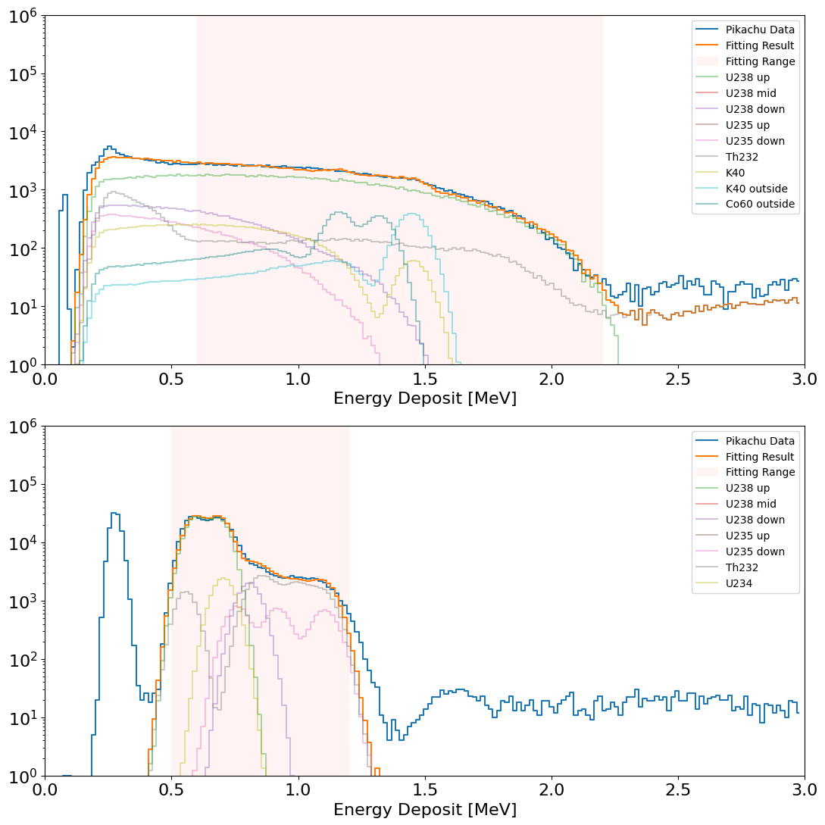
BGモデル : U/Th不純物量
α線はすべて内部不純物(U/Th)由来のスペクトル
妥当なU/Th由来のBGモデルを作成⇒結晶内部のU/Th不純物量を求めた
原料(Gd2O3)測定結果と不純物の割合が桁で一致
Fitting曲線が測定結果をよく再現
χ²/ndf = 3845/342
Fitting 範囲(α)： 消光補正のFitting曲線範囲内
Fitting結果
 | 原料測定 | Fitting
²³⁸U系列上流 | 1 | 1
²³⁸U系列下流 | <2.9e-3 | 8.5e-2
²³⁵U系列下流 | 7.4e-2 | 9.8e-2
²³²Th系列 | 0.17 | 0.12
⁴⁰K(内部) | 0.048 | -
測定データ
¹⁵²Gd
連続崩壊：²¹²Bi→²¹²Po→²⁰⁸Pbなど

Slide 11
BGモデル: β線Fitting結果
β線(γ線)は内部不純物(U/Th系統，⁴⁰K)とPMTからのBG(⁴⁰K,⁶⁰Co)に由来
U/Th系統の不純物比はα線Fittingで決定
内部の⁴⁰K，PMT由来のBGを求めた
⁴⁰K(内部)とU/Th不純物の比が原料測定結果と桁で一致
外部からのγ線イベントを入れると測定結果をよく再現
χ²/ndf = 747/198
α線(¹⁵²Gd)と 弁別できかなったイベント
Fitting 範囲
測定データ
 | 原料測定 | Fitting
U/Th系列 | 1 | 1
⁴⁰K(内部) | 4.8e-2 | 1.6 e-2
Fitting結果
コンプトン効果？
²⁰⁸Tl(γ)

Slide 12
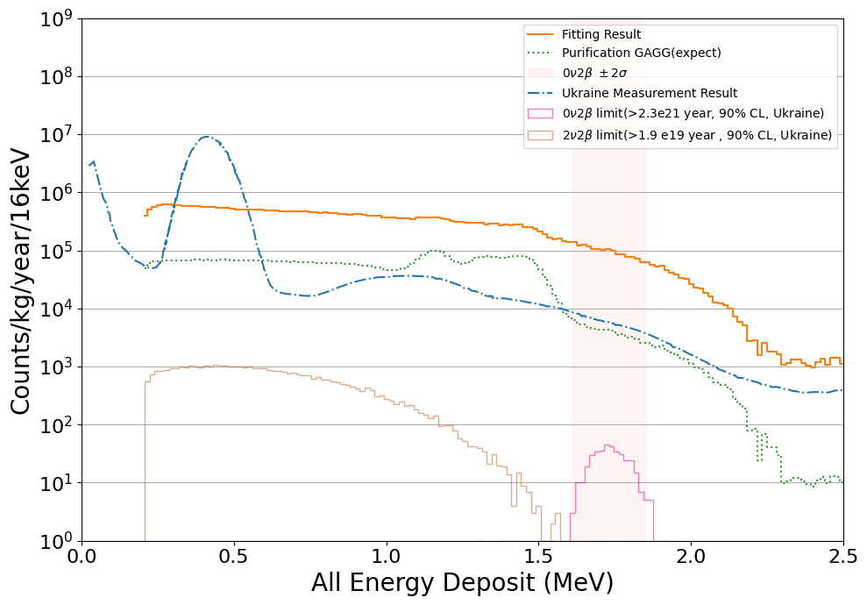
BGモデル: Count/year/kg
得られたFitting結果から1年間測定時の スペクトル・0ν2βQ値での不純物を評価
Q値付近(1.7 MeV±2σ)で^{234m}Paが支配的 ⇒²³⁸U上流が主なBG源
純化により²³⁸Uを1/20に抑えた 原料を用いた結晶を製造中
低BGなGAGG(新結晶)の場合PMT由来の BGの影響が大 ⇒低BGなPMTの必要性を示唆
[3] F.A.Danevich et al., Nucl. Phys. A, Vol. 694, Iss. 1–2, 2001, Pages 375-391
PIKACHU BGシミュレーションと先行研究のスペクトル比較
先行研究
PIKACHU(sim) @2021
現行検出器でのQ値付近での不純物量
PIKACHU(sim) @新結晶(予想)
不純物名 | count/kg /year | 系列
^{234m}Pa | 635918 | ²³⁸U上流
²²⁸Ac | 97730 | ²³²Th
²⁰⁸Tl | 24432 | ²³²Th
²³⁴Pa | 2359 | ²³⁸U上流
PMT由来のBG
2ν2β limit[3]
0ν2β limit[3]
コンプトン効果？

Slide 13
まとめ
PIKACHU：¹⁶⁰Gdのββ探索実験
0ν2βの感度更新
2ν2βの発見
現在の結晶： U/Th系列不純物によりBGが高い
純化により原料(Gd₂O₃など)のU/Thを除去
純化した原料による新結晶を製造・評価中
⇒先行研究より低いBGになる可能性大！
Geant4によるシミュレーションモデルを作成，測定結果をよく再現した
²³⁸U上流が主なBG源であることを示した
今後の測定に低BG(⁴⁰K，⁶⁰Co由来のBGが少ない)なPMTが必要なことを示唆した
今後，モデルを利用した新結晶の評価およびPMTの評価・選定を行う
PIKACHU BGシミュレーションと先行研究のスペクトル比較
先行研究
PIKACHU(sim) @2021
PIKACHU(sim) @新結晶(予想)
2ν2β limit[3]
0ν2β limit[3]
コンプトン効果？
[3] F.A.Danevich et al., Nucl. Phys. A, Vol. 694, Iss. 1–2, 2001, Pages 375-391

Slide 14
以下予備
コンプトン効果？

Slide 15
Pikachu実験
Pikachu： Pure Inorganic scintillator experiment in KAmioka for CHallenging Underground sciences
Gd₃Ga₂Al₃O₁₂(Ce) (GAGG)結晶を用いた160Gdの2重ベータ崩壊探索実験を行う
結晶の大型化・PSDによる低BG化で感度を1桁以上向上させる
 | ウクライナ | PIKACHU
検出器 | GSOシンチレータ | GAGGシンチレータ
¹⁶⁰Gdの量 | 100 g | 700 g（２結晶）
発光量 | 10,000 ph./MeV | 60,000 ph./MeV
データ取得日数 | 約2年 | 2-3年
BGレベル | [3]参照 | PSDで一桁改善
半減期リミット | T^{0ν} > 2.3×10²¹ 年 T^{2ν} > 2.1×10¹⁹ 年 | 目標： 一桁以上改善、2νββ発見
コンプトン効果？
BG測定した結晶 6.5 cmφ×14.5 cmL

Slide 16
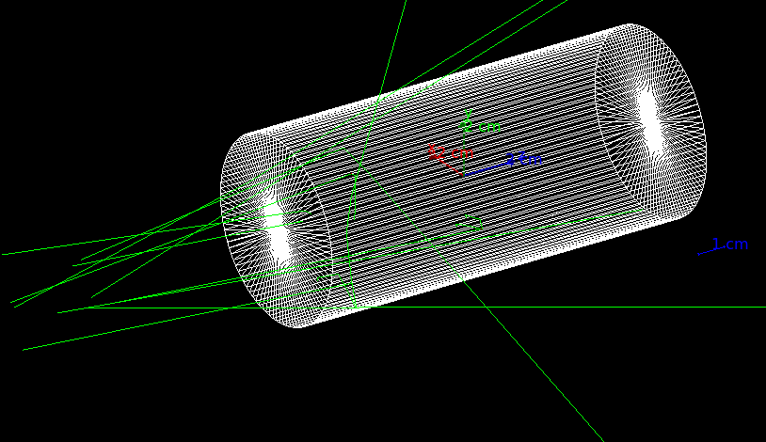
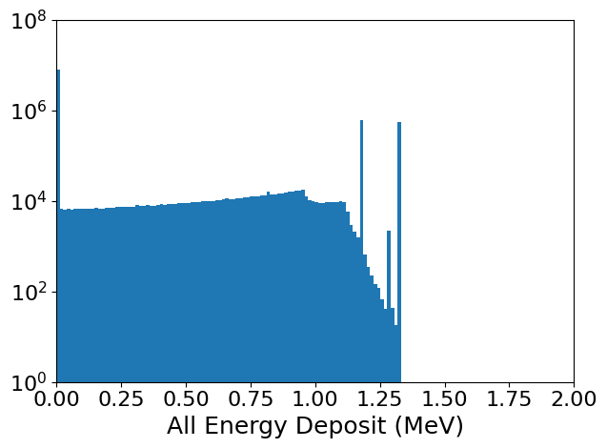
Geant4シミュレーション(外部)
Geant4による外部不純物 シミュレーションの例
PMT内の放射性不純物由来のγ線を計算
⁴⁰K，⁶⁰Co
γ線の始点：結晶から100mm離れた箇所から発生
γ線の入射角：測定セットアップのジオメトリで制限
球の表面積に一様になるようにγ線の出射方向を決定
PMT由来の⁶⁰CoのBGイベント
γ線ピーク
測定セットアップ概略図(検出器部分)
コンプトン連続部

Slide 17
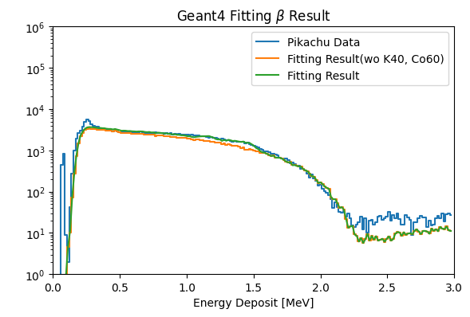
BGモデル: β線Fitting結果
外部からのγあり
外部からのγなし
測定データ

Slide 18
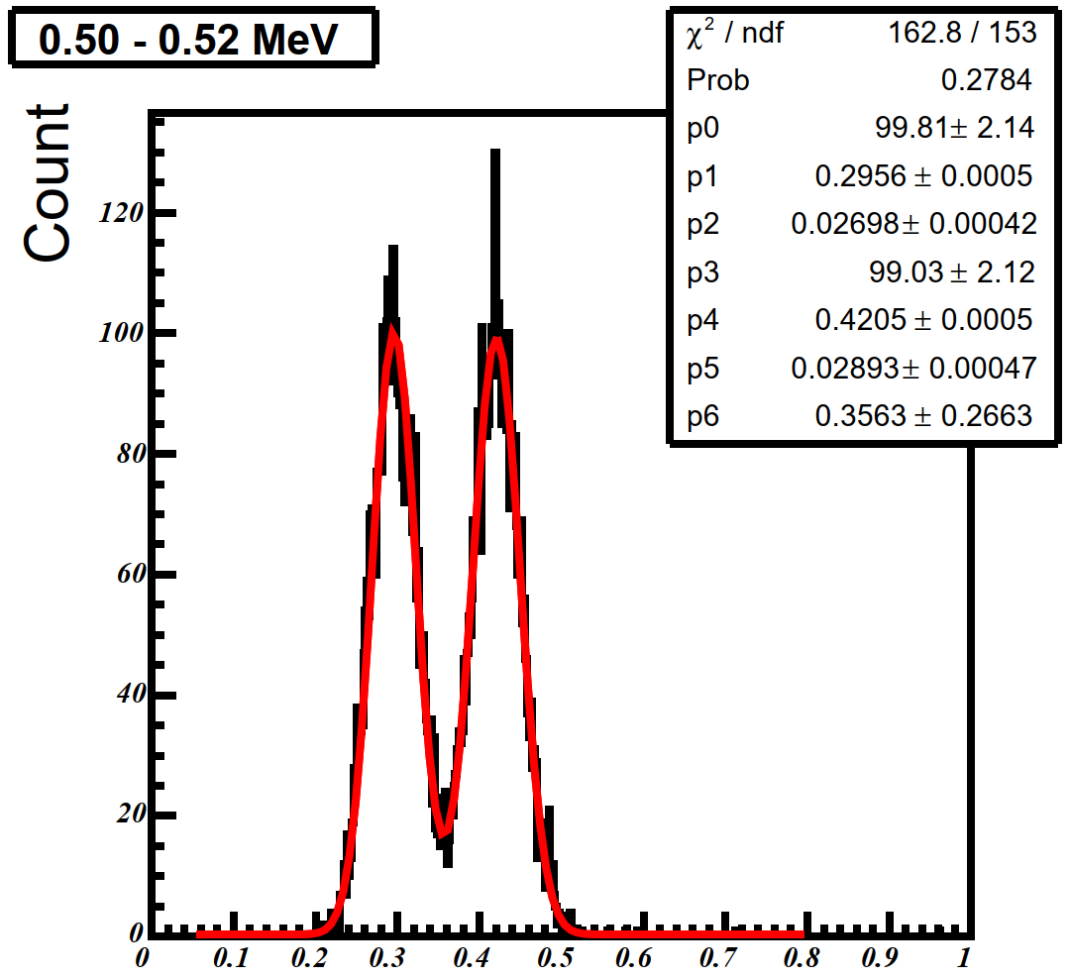
BGモデル：測定データ
神岡での測定データ(約16時間)
α線イベント：0.42<Ratio2<0.60
β線イベント：0.20<Ratio2<0.38
弁別できていない箇所のイベント数を補正： ガウシアンでFitting→イベント数を補正
α-β弁別結果(Ratio2)
測定結果におけるイベント分布
α線
β線
弁別できていない
α線
β線
コンプトン効果？
イベント数補正部分
Ratio2

Slide 19
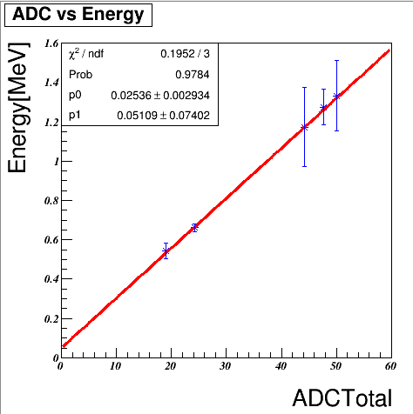
測定データ：ADC→MeV
線源測定の結果を用いてエネルギ校正曲線を作成
コンプトン効果？

Slide 20
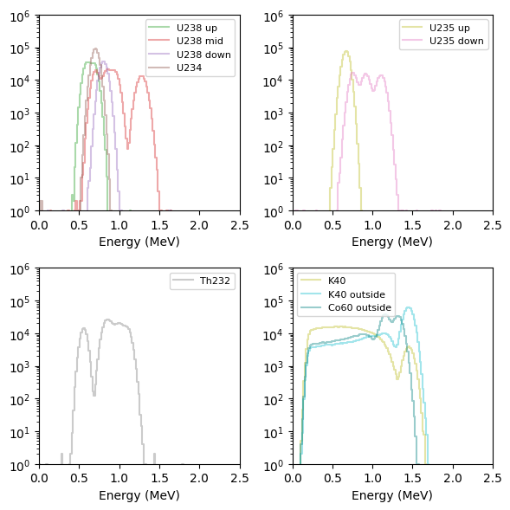
BGモデル
消光補正関数 (Geant4→測定結果)
エネルギー分解能(神岡測定結果)
Fittingデータ：Geant4での計算結果
分解能・消光が含まれていない ⇒神岡の測定結果を適応して再現
α線フィッティング： 内部不純物(U/Th系統)の量を求める
β線フィッティング： 内部不純物(⁴⁰K)，PMTのBG(⁴⁰K, ⁶⁰Co)を求める
Fittingに用いたデータ
α線：²³⁸U系統
α線：²³²Th系統
α線：²³⁵U系統
コンプトン効果？
β線：PMT BG

Slide 21
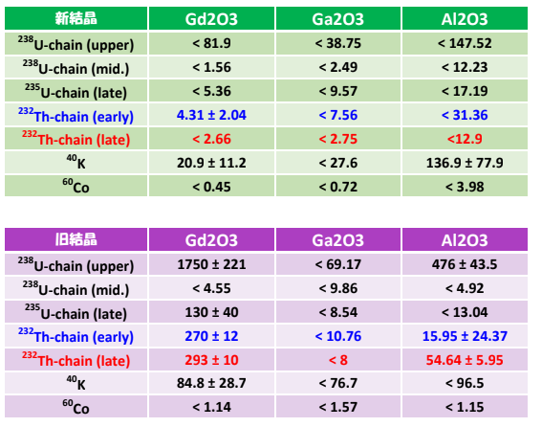
原料測定結果
コンプトン効果？

